Slide 1
ЗЕМЛЯ И КАПИТАЛ
В первом камне, который (человек) бросил в преследуемого
дикого зверя, в первой палке, которую он взял, чтобы сбить с дерева слишком высоко висящий фрукт, мы…
открываем происхождение капитала.
Роберт Торренс (Robert Torrens)

Slide 2
В Соединенных Штатах экономика - "капиталистическая". Говоря так. мы имеем в виду, что капитал, земля и финансовые активы находятся в основном в частной собственности В 1995 году остаточный основной капитал в США составил 70 000 долл. на душу населения. 68% которого принадлежало частным корпорациям. 14% - частным лицам и 19%-правительству Более того, национальное богатство было сконцентрировано в портфелях самых богатых американцев.
Для сравнения: в социалистических странах (например, в России до 1991 года или в современном Китае) большая часть земли и капитала находилась в собственности государства, и там нет таких "супербогатых" семей, как дю Понт (du Ponts) или Гетти (Gettys). При капитализме частные лица и частные предприятия обеспечивают большую часть сбережений, владеют большей частью богатства и получают большую часть прибыли от своих инвестиций.

Slide 3
Различие между уровнем развития богатых и бедных стран Во многом определяется способностью создавать большие потоки сбережений и инвестировать эти сбережения в высокоприбыльный капитал. Однако так называемый "нечеловеческий" капитал страны включает в себя не только заводы и оборудование. Обращаем ваше внимание на то, что в этой роли могут выступать земля, самые разнообразные природные ресурсы, причем не только такие как нефть, но даже также ш чистый воздух и питьевая вода.
В этой главе мы изучим функционирование рынков двух очень важных факторов производства - земли к капитала. Оба фактора являются активами длительного пользования, которые находятся в частном владении, и могут быть куплены и проданы на рынках или арендованы на определенный период времени. Сначала мы рассмотрим рынок земли, которая является невоспроизводимым ресурсом; затем — важнейшие проблемы взаимодействия спроса и предложения капитала, который является одновременно и результатом и фактором производства. Это поможет нам глубже понять некоторые ключевые характеристики рыночной экономики.

Slide 4
ЗЕМЛЯ И РЕНТА
Рента как доход от фиксированных факторов
Если вы не собираетесь организовать свою компанию на воздушном шаре, то должны согласиться с тем, что земля является существенным фактором производства для любого вида деятельности. Основным свойством земли является то, что ее количество фиксировано и совершенно не зависит от цены.
Вилл Роджерс (Will Rogers) остроумно подметил: "Земля – это хорошие инвестиции: они не увеличивают ее количество".

Slide 5
Цена использования участка земли в течение определенного периода времени называется ее рентой, или, иногда, чистой экономической рентой. Рента рассчитывается как количество денег, выплачиваемое в единицу времени. Рента может выплачиваться не только за пользование земли, но и за использование любого другого фактора, предложение которого фиксировано. Например, картина Леонардо да Винчи является уникальной; если вам удастся заполучить ее для своей выставки, то вы будете платить ренту за ее временное использование.
Рента - это плата за использование факторов предложение которых фиксировано.
Рыночное равновесие. Кривая предложения земли совершенно неэластична, т.е. вертикальна, поскольку предложение земли фиксировано. На рис.1 кривые спроса и предложения земли пересекаются точке равновесия Е Именно к этой цене фактора производства должна стремиться рента. Почему?
Если рента превышает равновесную цену, то объем спроса на землю со стороны фирм будет меньше существующего объема предложения данного ресурса. Некоторые землевладельцы вообще не смогут сдать в аренду свою землю; это заставит их согласиться на более низкую ренту, в результате чего рыночное значение ренты уменьшится. По схожим причинам, рента не может долгое время оставаться ниже своей равновесной величины. Если она действительно будет слишком низкой, то возросший спрос на землю со стороны фирм приведет к возвращению факторной цены к равновесному уровню. Только при конкурентной цене, когда общий объем спроса на землю равен ее фиксированному предложению, рынок будет находиться в равновесии.

Slide 6
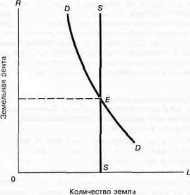
Рис. 1. Фиксированное количество земли должно работать за любую цену.
Рента, которую иногда называют также чистой экономической рентой, характеризуется совершенно неэластичным предложением. Мы поднимаемся по линии SS до кривой факторного спроса, чтобы определить ренту. Помимо земли, понятие "рента" можно применить к запасам нефти и золота, баскетболистам, ростом выше двух метров, и к любому другому фактору, характеризующемуся фиксированным предложением.

Slide 7
Предположим, что земля может использоваться только для выращивания кукурузы. Если спрос на кукурузу повышается, кривая спроса на кукурузные поля переместится вверх и вправо, и рента увеличится. Это говорит о следующем: цена земли высока, потому что высока цена кукурузы. Это хороший пример, подтверждающий, что спрос на факторы производства является производным спросом, т.е. зависящим от спроса на продукт, произведенный с его помощью.
Поскольку предложение земли неэластично, земля всегда будет использоваться по любой иене, которую установит конкуренция. Таким образом, ценность земли определяется ценностью продукта, а не наоборот.

Slide 8
Налогообложение земли
Тот факт, что предложение земли постоянно, очень важен. Рассмотрим рынок земли на рис. 2. Предположим, что правительство вводит 50%-ный налог на все земельные ренты, для того чтобы не взимать налоги за аренду зданий и или их реконструкцию, так как это, несомненно, повлияет на объем строительства. Все, что облагается налогом, - это доход или рента за использование сельскохозяйственных или городских участков земли с фиксированным предложением.
После введения налога общий спрос на землю не изменится. При цене (включающей налог) в 200 долл. (рис. 2) люди будут продолжать предъявлять спрос на все фиксированное предложение земли. Следовательно, из-за фиксированного предложения рыночная цена земли (включающая налог) не изменится и будет равна своему первоначальному равновесному значению в точке Е.

Slide 9
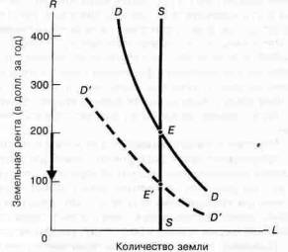
Рис. 2. Налог на фиксированное количество земли выплачивают землевладельцы, правительство же получает чистую экономическую ренту
Налог на фиксированное количество земли не изменяет плату за ее использование (точка Е), но уменьшает ренту, получаемую землевладельцами (точка Е). Землевладельцам ничего не остается, как смириться с меньшими доходами. Это логически обосновывает движение Генри Джорджа за единый налог на землю, цель которого в том, чтобы общество более эффективно распоряжалось землей, ценность которой возросла в результате урбанизации.

Slide 10
Что произойдете рентой, получаемой землевладельцами? Объем спроса и предложения не изменился, поэтому введение налога не повлияет на рыночную цену. Следовательно, налог будет полностью выплачен из дохода землевладельца. Эту ситуацию можно представить с помощью рис.2. То, что платит фермер, и то, что полу чает землевладелец - это две совершенно разные вещи. Для землевладельцев эффект введения 50%-ного налога аналогичен тому, что произошло бы, если бы спрос переместился вниз с DD до D’D’ Равновесный доход землевладельцев после уплаты налогов теперь составляет всего лишь Е’ или только половину величины Е. Весь налог полностью оплачивается собственниками фактора, характеризующегося неэластичным предложением.
Землевладельцы, естественно, будут недовольны. Но в условиях совершенной конкуренции они ничего не могут поделать, поскольку не могут изменить общий объем предложения, и земля будет использоваться независимо от дохода. Половина хлеба лучше, чем ничего.

Slide 11
Здесь вы можете спросить, как влияет такой налог экономическую эффективность. Оказывается, налог на ренту не приведет к каким бы то ни было искажениям или экономической неэффективности. Почему? Потому что налог па чистую экономическую ренту не повлияет на экономическую ситуацию. Он не повлияет на тех, кто предъявляет спрос, так как цена предлагаемой земли не изменится. Поведение же тех. кто предлагает не изменится потому, что предложение земли фиксированно. Следовательно, экономика после введения налога функционирует точно так же. как и до его введения.
Налог на чистую экономическую ренту не приводит ни к каким искажениям или неэффективности.

Slide 12
Пример: рента и движение за единый земельный налог. Теория чистой экономической ренты была основой для движения в поддержку единого земельного налога в конце 1800-х годов. В то время численность населения Америки быстро увеличивалась из-за иммиграции людей со всего мира. С ростом населения и удлинением сети железных дорог на американский запад, земельная рента резко повысилась, что принесло значительную прибыль тем, кто оказался достаточно удачлив или дальновиден, купив землю раньше.
Почему, спрашивали некоторые люди, удачливым землевладельцам должно быть позволено получать эти «незаработанные земельные выигрыши»? Генри Джордж (Henry George) (1839-1897), журналист, много размышлявший об экономике, собрал и опубликовал все эти мнения в своем бестселлере «Бедность и прогресс» («Poverty and Progress») (1879). В этой книге он призывал к такому финансированию деятельности государства, которое осуществляется главным образом через налоги на землю при уменьшении или упразднении всех остальных налогов на капитал, труд и на повышение качества земельных ресурсов. Джордж полагал, что такой налог может улучшить систему распределения дохода без ущерба для производительности экономики.

Slide 13
Несмотря на то, что хозяйство США никогда не было близко к идеалу единого земельного налога, многие идеи Джорджа были восприняты последующими поколениями политических и экономических реформаторов. В 20-е годы английский экономист Фрэнк Рэмси (Frank Ramsey) задался естественным вопросом, изучив исследования Джорджа: "Какие виды налогов наиболее эффективны?" Результатом этих размышлений стало развитие теории эффективного налогообложения или теории налогообложения Рэмси. Этот анализ показывает что налоги не оказывают значительного влияния на экономику, если взимаются с тех секторов, где предложение или спрос имеет высокую неэластичность по цене.
Объяснение теории налогообложения Рэмси по сути такое же, как на рис.2: если спрос или предложение товара высоко неэластично, налог в этом секторе будет оказывать незначительное влияние на производство или потребление, а искажение будет относительно небольшим

Slide 14
КАПИТАЛ И ДОХОД
У вас есть торт, вы можете его съесть; лучше сдать его в аренду под проценты.
Неизвестный автор

Slide 15
Основные понятия
Экономический анализ традиционно делит факторы производства на три категории землю, труд и капитал. Две первые называются первичными, или первоначальными факторами производства, предложение которых во многом определяется за пределами рынка. К ним мы добавим производственный фактор производства – капитал.
Капитал (или капитальные блага) состоит из тех произведенных товаров длительного пользования, которые, в свою очередь, используются как факторы в дальнейшем производстве. Одни капитальные блага могут существовать несколько лет, другие – столетия и больше. Но основным свойством капитального блага является то, что оно одновременно является и ресурсом, и продуктом.

Slide 16
Здания
фабрики
дома
Оборудование
потребительские товары длительного пользования
производственные товары длительного пользования
товарно-материальные запасы готовой продукции и факторов производства
автомобили, находящиеся у дилеров
Три основные категории капитальных благ

Slide 17
Цены и арендная плата за использование материальных благ
Капитальные блага покупают и продают на рынке капитальных благ. Например, компания IBM продает компьютеры различным компаниям; эти компьютеры используются предприятиями для повышения эффективности системы осуществления платежей или управления производством. Цены капитальных благ формируются в процессе купли продажи.
Большинство капитальных товаров находится в собственности предприятий, которые их используют. Некоторые капитальные блага, тем не менее, сдаются в аренду их владельцами. Плата за временное пользование капитальными благами называется арендной платой. Например, квартира, находящаяся в собственности мисс Лендлорд, может быть сдана на год студенту — месячная плата в 400 долл. и составляет арендную плату. Мы различаем ренту на фиксированные факторы, такие как земля, и арендную плату за использование факторов длительного пользования, таких как капитал.

Slide 18
Норма прибыли капитальных благ
Одной из наиболее важных задач любой экономики, предприятия или домохозяйства является размещение капитала между различными возможными областями инвестиций. Следует ли стране инвестировать свои ресурсы в тяжелую промышленность, например, в сталелитейную, или же в информационные технологии, например в Internet? Нужно ли компании, встроить новый завод за 4 млрд долл. для выпуска микропроцессоров нового поколения? Нужно ли фермеру Джонcсу совершенствовать ведение учета, покупать индивидуальную бухгалтерскую программу или он может обойтись одной из популярных версий, которые можно приобрести за 100 долл.? Все эти вопросы связаны с инвестированием собственных средств, т.е. вложением денег сегодня, чтобы получить прибыл в будущем.
Для принятия решения о выборе наилучших инвестиций нам понадобятся показатели, характеризующие доход или прибыль на капитал. Одним из важных показателей является норма прибыли на капитал, которая показывает чистый долларовый доход за год на каждый доллар вложенного капитала.

Slide 19
Давайте рассмотрим пример с компанией, сдающей в аренду автомашины. Ugly Duckling Rental Company покупает подержанный автомобиль Ford за 10 000 долл. и сдает его в аренду за 2500 долл. в год. После подсчета всех издержек (на содержание и техническое обслуживание, страховку, амортизацию и т.д .) и не принимая в расчет любые изменения в ценах на автомобили. компания Ugly Duckling получает 1200 долл. в год чистой арендной платы. В таком случае мы говорим, что норма прибыли от сдачи я аренду автомобиля Ford составляет 12% в год (* 1200 долл. ÷ 10000 долл.). Отметим также, что норма прибыли — это просто число за единицу времени, т.е. она измеряется в долл. за период/долл. и обычно рассчитывается в процентах за год.
Вы можете рассматривать различные сферы инвестиции: сдачу в аренду автомобилей, бурение нефтяных скважин, покупка недвижимости, получение образования и т.д. Если ваши финансовые консультанты говорят, что ваших денег недостаточно для того, чтобы приобрести все вышеперечисленное, как решить, куда выгоднее инвестировать?

Slide 20
Один из подходов — сопоставить нормы прибыли на капитал при различных инвестициях. Сначала вы вычисляете для каждой на них долларовую стоимость капитального блага. Затем оцениваете чистые годовые долларовые поступления или арендную плату, которую вы получите от этого актива. Отношение чистой годовой арендной платы к долларовой стоимости и есть норма прибыли на капитал: она показывает сумму денег, возвращаемую с каждого вложенного доллара, и измеренную в долларах за год на один доллар инвестиций.
Норма прибыли на капитал является чистой годовой прибылью (арендной платой за вычетом издержек) в расчете на 1 долл. вложенного капитала. Она представляет собой просто число – проценты в год.

Slide 21
О вине, деревьях и буровом оборудовании.
Вот несколько примеров нормы прибыли на инвестиции.
Я покупаю виноградный сок по пене 10 долл. и продаю его через год как вино за 11 долл. Если нет никаких других издержек, то норма прибыли на эту инвестицию равна 1 долл./10 долл., или 10% годовых.
Я сажаю сосну, при этом издержки на оплату труда составляют 100 долл. Через 25 лет выросшее дерево продается за 430 долл. Норма прибыли этого капитального проекта равна 330 % да четверть века, которая, как показывают вычисления, эквивалентна прибыли в 6% годовых (так как 100 долл. х (1,06)²⁵ = 429,2).
Я покупаю за 20 000 долл. буровое оборудование для добычи нефти, В течении 10 лет годовая арендная плата составит 30 000 долл., но за каждый год несу расходы на топливо, страховку и амортизацию в размере 26 000 долл. Чистая прибыль в 4000 долл. покрывает процентные выплаты и возмещают основную сумму в 20 000 долл. за 10 лет. Какова же норма прибыли на буровое оборудование? Амортизационные таблицы показывают, что норма прибыли составляет 15% годовых.

Slide 22
Финансовые активы и процентные ставки
Мы уже говорили о таких капитальных благах как компьютеры. Но откуда берутся ресурсы, необходимые для производства капитала? Кто-то должен делать сбережения или воздерживаться от текущего потребления, чтобы обеспечить реальные ресурсы для покупки капитальных благ. В условиях современной рыночной экономики в таких странах, как Соединенные Штаты домохозяйства и предприятия обеспечивают средства для покупки капитальных благ, путем сбережения денег в различных финансовых активах. Люди покупают облигации и акции; они помещают деньги на сберегательные счета и откладывают деньги в пенсионные фонды. Все это – средства перевода денежных средств от вкладчиков к инвесторам, которые фактически покупают капитальные блага.
Делая сбережения, люди рассчитывают получить прибыль. Такой прибылью является процентная ставка, или финансовая прибыль на финансовые активы, или годовой доход по заемному капиталу. Доход, который вы получите, вложив деньги на срочный депозит в коммерческом банке, является примером процентной ставки. Скажем, в 1998 году процентная ставка равна 5% годовых. Если вы вложите 1000 долл. 1 января 1998 года, то 1 января 1999 года вы получите 1050 долл.

Slide 23
Обычно процентные ставки обозначаются как х % в год. Это процент, который будет выплачен, если сумма была одолжена на полный год: при более коротких или длительных периода хранения сбережений величина процентов пропорционально корректируется.
Существует много видов процентных ставок. Бывают долгосрочные и краткосрочные процентные ставки, которые зависят от срока погашения ссуды или облигации; существуют ссуды с фиксированной и переменной процентными ставками; встречаются процентные ставки по сверхнадежным облигациям (таким как ценные бумаги правительства США; и по очень рискованным "бросовым облигациям" (т.е. высокодоходным, но ненадежным. — Прим. ред.).
Обобщим все вышесказанное.
Домохозяйства и другие вкладчики обеспечивают финансовые ресурсы или фонды тем, кто хочет покупать физические капитальные блага. Процентная ставка представляет собой цену, которую банк или другой финансовый посредник платит кредитору за использование денег в течение определенного периода времени; процентные ставки назначаются в виде определенного процентного дохода за год.

Slide 24
Реальные и номинальные процентные ставки.
Процентные ставки, которые только что обсуждались, измеряются в долларах или номинальных величинах, а не в натуральных единицах таких как деревья, вино или автомобили. Процент - это доход по инвестициям, измеряемый в долларах, полученных за год на 1 долл. инвестиций. Но доллары могут оказаться искаженным измерителем. Цены на рыбу, деревья, вино и другие товары изменяются из года в год, так как общий уровень цен повышается из-за инфляции. Поэтому нам необходимо найти реальный доход на капитал, который покажет количество товаров, которое мы получим завтра в обмен на товары, от которых мы отказались сегодня.
Предположим, что вы вложили 1000 песо в мексиканские облигации в 1995 году. Гак как вам предложили процентную ставку равную 70%, вы ожидаете получить большой доход в конце года - 1700 песо. Но когда вы забираете деньги, чтобы купить какие-либо потребительские товары, то видите, что за 1995 год цены поднялись на 65%. Если рассматривать реальное количество товаров, то вы. фактически, можете купить только на 3% больше (1,030 = 1.70/1,65). чем могли бы купить в начале этого года. Иными словами, если бы вы одолжили 1000 рыночных потребительских корзин в начале 1995 года, то в следующем году вы бы могли получить только 1030 рыночных потребительских корзин. Разница между реальными и номинальными процентными ставками является особенно значительной в периоды высокой инфляции.

Slide 25
Мы называем реальный доход от вложенных денег реальной процентной ставкой в отличие от номинальной процентной ставки, которая является долларовым доходом на вложенные средства. При низких ставках процента и темпах инфляции реальная процентная ставка очень близка к номинальной процентной ставке минус темпы инфляции.
Реальная процентная ставка - это доход на денежные средства, выраженный в единицах товаров и услуг; как правило, мы вычисляем реальную процентную ставку как разность номинальной процентной ставки и темпов инфляции.
Табл. 1 показывает номинальные процентные ставки по различным видам финансовых активов в течение последних тридцати лет. (Используя формулу, вы можете вычислить реальные процентные ставки, принимая во внимание, что темпы инфляции в этом периоде в среднем составили 4% годовых.)

Slide 26
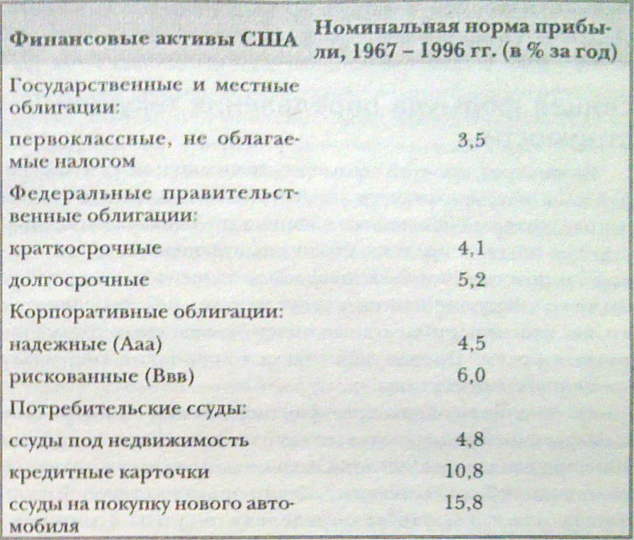
Таблица 1. Реальные процентные ставки по основным видам капиталовложений
Категория активов Период Реальная норма дохода (в % за год)
Номинальная процентная станка зависит от риска, инфляции и налогового режима. Самые низкие процентные ставки - по необлагаемым налогом надежным государственным и местным ценным бумагам, затем идут облагаемые налогом федеральные правительственные облигации. Ссуды на покупку нового автомобиля имеют высокую процентную ставку из за риска невыполнения обязательств Проценты по внешнему долгу рискованных стран с риском неплатежеспособности суверенного государства и высокими темпами инфляции могут быть в несколько раз выше

Slide 27
Текущая стоимость активов
Капитальные блага являются активами длительного пользования, которые обеспечивают поток арендной платы или других поступлений в течение определенного периода времени. Если вы владеете многоквартирным домом, то можете получать арендную плату в течение всего срока "жизни" вашего дома, так же. как владелец фруктового сада может собирать фрукты каждый сезон.
Предположим, что вы устали следить за домом и решили его продать. Для того чтобы установить справедливую цену на здание, вам необходимо определить сегодняшнюю стоимость всего потока будущих доходов. Стоимость этого потока называется текущей стоимостью капитального актива.

Slide 28
Текущая стоимость - это сегодняшняя долларовая стоимость потока дохода за период времени. Она измеряется путем вычисления того, сколько денег нужно инвестировать сегодня, чтобы, при данной процентной ставке, получить в будущем необходимый поток поступлений от актива.
Начнем с очень простого примера. Скажем, кто-то предлагает продать вам бутылку вина, которое следует выдержать ровно один год, а затем продать за 11 долл. При рыночной процентной ставке в 10% годовых, чему равна текущая стоимость вина, т.е. сколько вы должны заплатить за вино сегодня? Платите ровно 10 долл., так как 10 долл. инвестированные сегодня, при рыночной ставке процента, равной 10%, через год будут стоить 11 долл. Таким образом, текущая стоимость вина, стоящего в следующем году 11 долл., составляет сегодня 10 долл.

Slide 29
Общая формула определения текущей стоимости
Рассмотрев простой пример с пожизненной рентой, перейдем к общему случаю текущей стоимости актива с потоком дохода. который изменяется во времени. Запомните главное: будущие платежи представляют меньшую ценность, чем текущие, и поэтому они дисконтируются относительно текущих платежей. Будущие платежи стоят меньше, чем текущие, так же, как удаленные объекты выглядят меньше тех, которые находятся рядом. Процентная ставка точно также сокращает временную перспективу.
Рассмотрим совершенно фантастический пример. Скажем, некто предлагает выплатить вашим наследникам 100 млрд долл. через 999 лет. Сколько вы должны заплатить за это сегодня? В соответствии с общим правилом текущей стоимости, для того, чтобы определить текущую стоимость, Р долл.. которые выплатят через t лет. необходимо выяснить, какую сумму нужно инвестировать сегодня, чтобы она выросла до Р долл. за t лет. Предположим, что процентная ставка - 6% годовых. При ежегодном применении этой ставки к растущей сумме, первоначальная сумма в Р долл. вырастет за t лет пропорционально Р x (1 + 0,06)t долл. Таким образом, чтобы определить текущую стоимость, необходимо просто преобразовать выражение: текущая стоимость Р долл.. выплаченных через t лет, равна всего Р/(1 + 0,06)t. Используя эту формулу, мы узнаем, что текущая стоимость 100 млрд долл. выплаченных через 999 лет, равна 0,0000000000000052 долл.

Slide 30
На рис. 3 графически представлен расчет текущей стоимости станка, который приносит чистую годовую арендную плату 100 долл. на протяжении 20 лет, причем к концу этого периода стоимость лома, в который он к тому времени превратится, равна 0. Его текущая стоимость равна не 2000 долл., а только 1157 долл. Заметьте, насколько более поздние денежные поступления постепенно обесцениваются или дисконтируются из-за нашей временной перспективы. Общая площадь, оставшаяся после дисконтирования (нижняя часть рисунка), представляет собой общую текущую стоимость станка - сегодняшнюю стоимость потока всех будущих доходов.

Slide 31
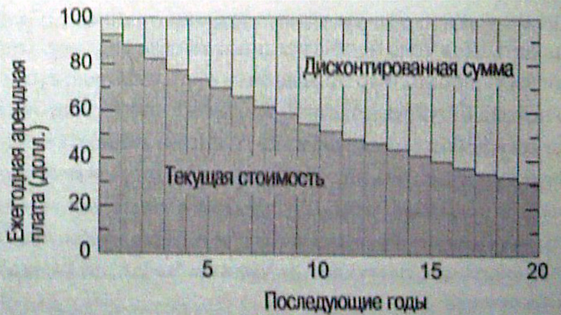
Рис 3. Текущая стоимость актива
Нижняя площадь соответствует текущей стоимости станка, который ежегодно приносит рентный доход в 100 долл. в течение 20 лет при процентной ставке 6% годовых. Верхняя площадь была дисконтирована. Объясните, почему повышение процентной ставки приведет к увеличению верхней площади и, соответственно, к уменьшению рыночной цены актива.

Slide 32
Действия, позволяющие максимизировать текущую стоимость
Формула текущей стоимости показывает нам как определить стоимость любого актива, если мы знаем величину, получаемых от него доходов. Однако заметим, что будущие поступлении от актива обычно зависят от многих решений предприятия: будем ли мы использовать грузовик 8 или 9 лет? Будем ли мы осуществлять ого капитальный ремонт раз в месяц или раз в год? Заменить ли его дешевым, недолговечным грузовиком или дорогой машиной, имеющей длительный срок службы?
Существует правило, которое дает правильные ответы на все вопросы, связанные с инвестиционными решениями: вычислите текущую стоимость от реализации каждого возможного решения. Затем всегда действуйте так, чтобы максимизировать текущую стоимость. Таким образом, вы увеличите свое богатство, чтобы тратить его, когда хотите и как хотите.

Slide 33
Прибыль
Кроме заработной платы, процента и ренты экономисты часто упоминают четвертую категорию дохода, которая называется прибылью. Что такое прибыль? Чем она отличается от процента и от дохода на капитал?

Slide 34
Прибыль в системе бухгалтерской отчетности
Бухгалтеры определяют прибыль как разность между общими доходами и общими расходами. Чтобы вычислить прибыль, сначала необходимо определить доходы от продаж. Затем вычесть все расходы (зарплату, жалованье, ренту, затраты на материалы, процент, акцизы и т.д.). Полученный остаток и называется прибылью.

Slide 35
Факторы прибыли
Что определяет норму прибыли корпораций в условиях рыночной экономики? Прибыль фактически является сочетанием различных элементов, включая имплицинтный доход на капитал, вознаграждение за риск и прибыль от нововведений.
Прибыль как имплицинтный доход. Для экономиста бухгалтерская прибыль является "сборной солянкой" из различных элементов. Значительная часть официальной бухгалтерской прибыли - это всего лишь доход собственников предприятия на их собственный капитал и труд, те доход на факторы производства, которые предоставлены этими собственниками.
Например, некоторые виды прибыли являются доходом от затраченных личных усилий, которые прилагают владельцы предприятия. - врач или юрист. - работающие на малом предприятии. Другие ее виды представляют собой рентный доход, получаемый владельцами природных ресурсов. В крупных корпорациях большая часть прибыли выступает в качестве альтернативных издержек инвестированного капитала. Эти доходы называются имплицитным доходом, такое название дано альтернативным издержкам использования факторов Производства, принадлежащих владельцам предприятии.

Slide 36
Таким образом, то. что обычно называется прибылью, есть ничто иное, как арендная плата, рента и заработная плата, только с другим названием.
Прибыль как вознаграждение за риск. Прибыль включает также элемент вознаграждения за риск Анализируя вознаграждение за риск, мы обычно не принимаем во внимание риск неуплаты или страхуемый риск. Риск неуплаты связан с возможностью того, что ссуда или инвестиция может быть не возвращена, например из-за банкротства заемщика. Страхуемый риск включает риск пожаров или ураганов, который можно покрыть, купив страховку. Риск неуплаты и страхуемый риск представляют собой нормальные расходы ведения дел и должны учитываться в качестве издержек.

Slide 37
Еще одной разновидностью риска, который следует учитывать при вычислении прибыли, является нестрахуемый риск инвестиций. У компании может быть высокая степень чувствительности к деловым циклам; это означает, что ее доходы значительно колеблются при изменении величины совокупного продукта. Поскольку инвесторы "ненавидят" рискованные ситуации, они требуют вознаграждение за риск по этим ненадежным инвестициям, чтобы компенсировать свои "потраченные нервы". Развивающиеся страны подвержены риску неплатежеспособноси суверенного государства, который наступает, когда правительство не выполняет своих обязательств и (так как правительство "суверенно" и является основным источником права) в правовой системе не существует права регресса.
Прибыли корпораций являются рискованным компонентом национального дохода, поэтому корпоративный капитал должен содержать значительную премию за риск, чтобы привлечь инвесторов. Эмпирические исследования, которые будут представлены в этой главе позже (см, табл. 2). показывают, что 3-6 процентных тактов годового дохода по корпоративным акциям являются премией за риск, необходимой для привлечения людей к осуществлению этих рискованных инвестиций.

Slide 38
Прибыль как вознаграждение за нововведение. Третий вид прибыли состоит из доходов от нововведений и изобретений Современная экономика постоянно производит новые товары — от программного обеспечения до экзотических материалов и реактивных лыж. Эти новые товары являются результатом технического прогресса и маркетинга Человека, который выводит новый товар или процесс на рынок, мы называем новатором или предпринимателем.
Что мы имеем в виду под словом "новатор"? Новаторы—это люди, обладающие проницательным умом, оригинальным мышлением и незаурядной смелостью, помогающей внедрять новые идеи в бизнесе. История знает таких великих изобретателей, как Александр Грэхем Белл (Alexander Graham Bell) (изобретатель телефона); Томас Эдисон (Thomas Edison) (изобретатель электрической лампочки); Честер Карлсон (Chester Carbon) (изобретатель ксерографии) и др. Некоторые изобретатели подучили огромные прибыли от своего предпринимательства. Наш век наблюдал Стивена Джобса (Steven Jobs), создавшего компьютер Apple и Билла Гейтса (Bill Gates), чья компания Microsoft много лет доминирует на рынке программного обеспечения.

Slide 39
Каждое успешное нововведение создает временную монополию. Мы можем определить инновационную прибыль (иногда она называется шумпетерианской прибылью) как временный излишек дохода новаторов или предпринимателей Инновационные прибыли существуют в течение короткого времени. Эти прибыли являются временными и скоро уничтожаются соперниками и имитаторами. Но как только один из источников инновационной прибыли исчезает, тут же возникает другой. Инновационные прибыли будут существовать до тех пор, пока в экономике будут происходить технологические изменения.

Slide 40
Повторим изученное
■ Современная индустриальная экономика накопила большой запас капитала или капитальных благ. К ним относятся машины, здания и товарно-материальные запасы, которые жизненно важны для производительности экономики.
■ Годовые долларовые доходы на капитал называются арендной платой. Если мы разделим чистый доход (арендную плату за вычетом издержек) на долларовую стоимость капитала, порождающую арендную плату, мы получим норму прибыли на капитал (измеряемую в процентах за год).
■ Капитал финансируется лицами, осуществляющими сбережения, которые ссужают средства и владеют финансовыми активами. Долларовый доход по этим финансовым активам называется процентной ставкой измеряемой в процентах за год.
■ Капитальные блага и финансовые активы порождают поток дохода в течение определенного времени. Этот поток можно выразить в текущей стоимости т.е. в сегодняшней стоимости данного потока доходов. Такое преобразование получается при выяснении того, какая сумма долларов сегодня будет достаточна, чтобы вызвать необходимый поток доходов при данной рыночной процентной ставке.
■ Прибыль - это остаточный доход, равный общим доходам минус общие расходы. Прибыль состоит из имплицинтных (неявных) издержек (таких как доход от собственного капитала), дохода от риска и инновационной прибыли.

Slide 41
ТЕОРИЯ КАПИТАЛА И ПРОЦЕНТНОГО ДОХОДА
Теперь, после обзора основных понятий, мы обратимся к анализу классической теории капитала. Этот подход был разработан австрийцем Е.В.Бом-Баверком (E.V.Bohm-Bawerk), шведом Кнутом Викселлем (Knut Wicksell) и американцем из Йельского университета Ирвингом Фишером (Irving Fisher) независимо друг от друга.

Slide 42
Многоступенчатость
Инвестиции в капитальные блага приводят к косвенному или многоступенчатому производству. Вместо того чтобы ловить рыбу своими руками, мы, в конце концов, поняли, что стоит сначала построить лодки и сделать сети, а затем их использовать, чтобы поймать гораздо больше рыбы.
Другими словами, инвестиции в капитальные блага приводят к отказу от текущего потребления для увеличения будущего потребления. Меньшее потребление сегодня высвобождает труд для производства сетей, с помощью которых можно поймать значительно больше рыбы завтра. В широком смысле капитал является производительным, потому, что, отказываясь от потребления сегодня, мы увеличиваем потребление в будущем.

Slide 43
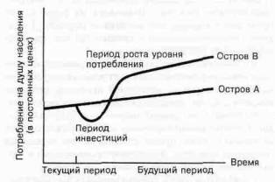
Рис. 4. Инвестиции сегодня увеличивают потребление завтра
Два острова имеют одинаковое количество труда и природных ресурсов. "Расточительный" остров А ничего не инвестирует и характеризуется умеренным увеличением потребления надушу населения. Экономный остров В начинает с инвестиции и отказа от потребления, затем обеспечивает более высокий уровень потребления в будущем.

Slide 44
Убывающая отдача и спрос на капитал
Что происходит, когда страна все больше и больше жертвует своим потреблением ради накопления капитала при том что производство становится все более и более многоступенчатым или косвенным? Мы ожидаем, что вступит в силу бывающей отдачи. Рассмотрим компьютеры в качестве примера. Первые компьютеры были дорогостоящими и использовались интенсивно. Тридцать лет назад ученые максимально эффективно использовали бы каждый час работы на дорогостоящих компьютерах обычных размеров, мощность которых была меньшей, чем у современного персонального компьютера. К концу 90-х годов все компьютеры в стране имели в миллионы раз большую вычислительную емкость и емкость запоминающего устройства. Однако предельный продукт компьютерной мощности — стоимость последнего вычисления или последнего оп та памяти — значительно уменьшился по мере увеличения степени использования компьютера относительно труда, земли и других видов капитала. В общем, с накоплением капитала вступает в действие закон убывающей отдачи, и норма прибыли на инвестиции проявляет тенденцию к снижению.

Slide 45
Если бы не научно-технический прогресс, то убывающая отдача от интенсивных инвестиций привела бы к уменьшению нормы прибыли на инвестиции. За последние 150 лет норма прибыли на капитал, на удивление, значительно не уменьшились, хотя капитал увеличился во много раз. Нормы прибыли остались высокими, поскольку нововведения и научно-технический прогресс так же быстро создали новые прибыльные возможности, как прошлые инвестиции уничтожили их. Хотя компьютеры в тысячу раз мощнее, чем они были тридцать лет назад, применение новых прикладных программ — от электронной почты до медицинской диагностики — во всех сферах деятельности общества делают инвестиции в компьютерные технологии прибыльными.

Slide 46
Определение процента и прибыли на капитал
Мы можем использовать классическую теорию капитала для того, чтобы понять, как определять величину процентной ставки. Домохозяйства предлагают средства для инвестиций, воздерживаясь от потребления и накапливая сбережения во времени. В то же время предприятия предъявляют спрос на капитальные блага, чтобы соединить их с трудом, землей и другими факторами В конце концов, спросом предприятия на капитал движет желание получить прибыль, производя товары.
Количество капитала и норма прибыли на капитал определяются взаимодействием между нетерпением людей потреблять сегодня, а не накапливать больший запас капитальных благ ради будущего потребления (возможно, для обеспечения материального благополучия после выхода на пенсию или на "черный день"), и инвестиционными возможностями, которые приносят более высокий или низкий доход от этого накопленного капитала.
Ирвинг Фишер

Slide 47
Чтобы понять механизм формирования процентной ставки и прибыль на капитал, рассмотрим идеализированный случай закрытой экономики с чистой конкуренцией и без риска или инфляции. Принимая решение о том, стоит ли инвестировать, максимизирующее прибыль предприятие всегда будет сопоставлять издержки на использование денежных средств с нормой прибыли на капитал. Если норма прибыли превышает рыночную процентную ставку, по которой предприятие может взять в долг денежные средства, то оно осуществит инвестицию. Если же ставка процента превышает норму прибыли на вложения, то предприятие не будет инвестировать.
Чем закончится этот процесс? В конечном счете, предприятие осуществит все инвестиции, нормы прибыли по которым превышают рыночную процентную ставку. Равновесие достигается тогда, когда конкуренция среди предприятий снижает доходность инвестиций до уровня рыночной процентной ставки.

Slide 48
В конкурентной экономике без риска и инфляции конкурентная норма прибили на капитал будет равна рыночной процентной ставке. Рыночная процентная ставка выполняет две функции: она нормирует недостаточное предложение капитальных благ, имеющих наивысшую норму прибыли, а также побуждает людей отказываться от текущего потребления для увеличения запаса капитала.

Slide 49
Графический анализ прибыли на капитал
Мы можем проиллюстрировать классическую теорию капитала, используя простой пример, в котором все физические капитальные товары одинаковы. К тому же, предположим, что экономика статична, т.е. в ней отсутствуют рост численности населения и научно-технический прогресс.
На рис. 5 кривая DD— это кривая спроса на запас капитала; она описывает соотношение между объемом спроса на капитал и нормой прибыли. Спрос на такой фактор как капитал является производным - спрос определяется предельным продуктом капитала, т.е. дополнительной продукцией, полученной за счет прироста запаса капитала.

Slide 50
Закон убывающей отдачи проявляется в том, что наклон кривой спроса на капитал на рис. 5 является отрицательным. Когда капитал дефицитен, наиболее прибыльные многоступенчатые проекты имеют очень высокую норму прибыли. Постепенно, по мере реализации обществом всех высокодоходных проектов путем накопления капитала, при фиксированном труде и земле, будет иметь место убывающая отдача от капитала. Тогда общество будет вынуждено вкладывать средства в проекты с более низкой доходностью, двигаясь вниз по кривой спроса на капитал.

Slide 51
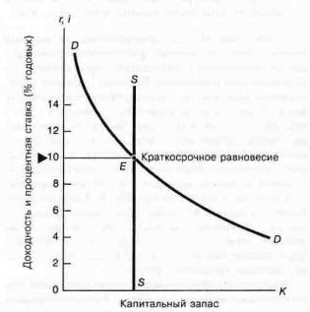
Рис. 5. Определение процента и прибыли в краткосрочном периоде
В краткосрочном периоде экономика имеет фиксированный запас капитала, унаследованный из прошлого, показанный вертикальной линией предложения капитала SS. Пересечение краткосрочной кривой предложения с кривой спроса на капитал определяет краткосрочную прибыль на капитал и краткосрочную реальную процентную ставку 10% годовых.

Slide 52
Краткосрочное равновесие. Теперь мы видим, как взаимодействуют спрос и предложение. На рис 14 5 прошлые инвестиции образовали данный запас капитала, изображенный вертикальной линией краткосрочного предложения SS Предприятия будут предъявлять спрос на капитал так, как это показано убывающей кривой спроса DD.
На пересечении кривых спроса и предложения в точке Е объем капитала строго нормирован для предприятий, предъявляющих спрос. При этом краткосрочном равновесии предприятия готовы платить 10% в год за возможность использования денежных средств для покупки капитальных благ. В этой же точке кредиторы согласны получить те же 10% годовых за свои денежные средства.
Таким образом, в нашем упрощенном лишенном риска мире норма прибыли на капитал в точности равна рыночной процентной ставке. Любая более высокая процентная ставка приведет к тому, что предприятия откажутся брать в долг средства для своих инвестиций; любая более низкая процентная ставка заставит предприятия "возмущаться" по поводу дефицита капитала. Только при процентной ставке, равной 10% спрос и предложение будут уравновешены. (Учтите, что это реальные процентные ставки, так как не существует инфляции).

Slide 53
Но равновесие в точке E поддерживается только в краткосрочном периоде. При такой высокой процентной ставке люди захотят делать большие сбережения. В краткосрочном периоде люди хотят накапливать большее количество капитала, т.е. продолжать сберегать. Это значит, что запас капитала увеличивается. Однако, согласно закону убывающей отдачи, норма прибыли и процентная ставка уменьшаются. По мере роста запасов капитала, - в то время как другие факторы. такие как труд, земля и технические знания не изменяются, - норма прибыли на выросший запас капитальных благ снижается.
Этот процесс показан графически на рис. 6. Заметьте, что формирование капитала происходит в точке Е. Ежегодно запас капитала немного увеличивается, поскольку происходят чистые инвестиции. Со временем общество медленно движется вниз по кривой DD, как показано стрелками на рис. 6. Фактически на рисунке вы можете видеть серию тонких кривых краткосрочного предложения капитала — S, S`, S``, S``` и т.д. Эти кривые показывают, как увеличивается краткосрочное предложение капитала вместе с накоплением капитала.

Slide 54
Долгосрочное равновесие. Где достигается долгосрочное равновесие? В точке E` на рис. 6. Именно здесь долгосрочное предложение капитала (обозначенное кривой SLSL) пересекается со спросом на капитал. Долгосрочное равновесие обеспечивается, когда процентная ставка падает до точки, где запас капитала предприятий расширяется настолько, что его величина совпадает с объемом денежных средств, который люди готовы предложить. При долгосрочном равновесии прекращается процесс образования чистых сбережении, чистое накопление капитала равно нулю, и запас капитала уже не увеличивается.
Равновесный запас капитала в долгосрочном периоде устанавливается при такой реальной процентной ставке и норме прибыли на капитал, когда стоимость активов, которые люди готовы держать, и объем капитала, необходимого предприятиям для производства, равны.

Slide 55
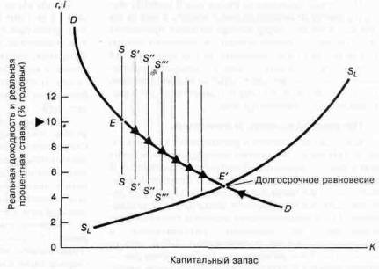
Рис. 6. Равновесие спроса и предложения капитала в долгосрочном периоде
В долгосрочном периоде общество накапливает капитал, кривая предложения уже не вертикальная. Как изображено на этом рисунке, предложение богатства реагирует на повышение процентных ставок. При исходном краткосрочном равновесии в точке Е происходят чистые инвестиции: поэтому экономика движется вниз по кривой спроса DD, как показано черными стрелками. Долгосрочное равновесие устанавливается в точке Е`, в которой прекращается процесс образован на чистых сбережений.

Slide 56
Налоги и инфляция
Инвесторы всегда "зорко" следят за инфляцией и налогами. Вспомним, что инфляция имеет тенденцию уменьшать количество товаров, которые можно купить за те же деньги. Поэтому нам необходимо вычислить реальную процентную ставку или реальную прибыль от наших инвестиций, чтобы устранить влияние изменения ценности денег. Не менее важное значение имеют и налоги. Часть наших доходов идет государству, которое оплачивает общественные блага и другие правительственные программы. Следовательно, инвесторы сосредоточивают свое внимание на доходе после уплаты налогов.

Slide 57
Технологические нарушения
Еще большие проблемы создает научно-технический прогресс. Исторические исследования показывают, что изобретения и открытия повышают прибыль на капитал и, таким образом, влияют на равновесные процентные ставки. Действительно, тенденция процентных ставок к понижению из-за закона убывающей отдачи в настоящее время почти устранена благодаря изобретательской деятельности и научно-техническому прогрессу.

Slide 58
Неопределенность и ожидания
Последнее дополнение касается риска, который сопровождает принятие инвестиционных решении В реальном мире не существует стеклянного шара для предсказания будущего. Все инвестиции, основывающиеся на оценке будущих доходов, обычно являются предположениями о будущих затратах и вознаграждениях В наших рассуждениях мы предполагали, что риска не существует. Но в действительности почти все ссуды или инвестиции содержат элемент риска Станок может сломаться; нефтяная скважина оказаться пустой; ваша любимая компьютерная компания может прогореть. Инвестиции отличаются по степени риска, однако абсолютно безрисковых инвестиций не бывает.
Инвесторы, как правило, более чем прохладно относятся к рискованным активам. Скорее они предпочтут хранить актив, скорый наверняка даст им 10% чем актив, который с одинаковой вероятностью может принести 0 или 20%. Таким образом. инвесторы должны получать дополнительную прибыль или вознаграждение за риск, чтобы осуществлять инвестиции с нестрахуемым риском.

Slide 59
ЭМПИРИЧЕСКИЕ ДАННЫЕ
Размер прибыли на различные активы
Каковы действительные прибыли на различные формы инвестиций? В табл. 2 представлены итоги недавно проведенных исследований, касающихся величины прибыли на капитал в различных отраслях. Нормы прибыли на активы, такие как корпоративный капитал, земельный надел и недвижимость, составляют за последние три десятилетия примерно 6%. Поскольку эти активы можно объединить в пакет и продать з виде акций или облигации, они связаны с меньшей нормой прибыли, чем более рисковые, недиверсифицированные активы, такие как человеческий капитал, рисковый капитал, потребительские товары длительного пользования и капитал развивающаяся стран. Эти рисковые инвестиции характеризуются нормой прибыли, составляющей примерно 10% и выше.

Slide 60
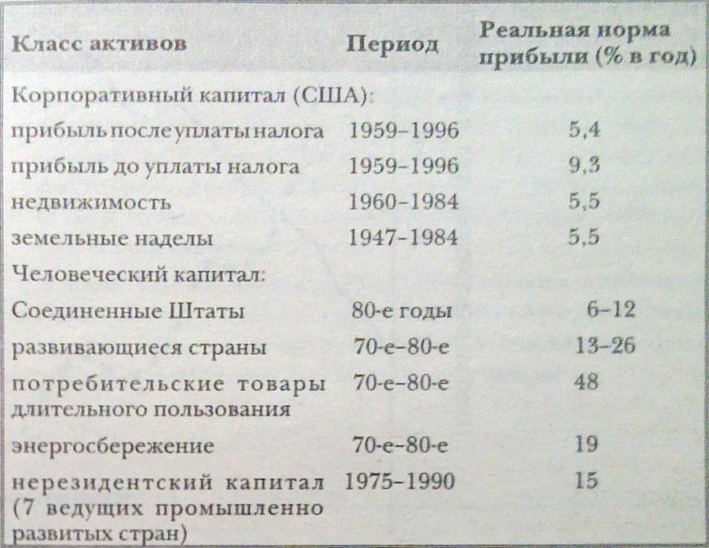
Таблица 2. Реальные нормы прибыли на различные активы
Реальные нормы прибыли на материальный капитал, землю и человеческий капитал колеблются в широком диапазоне в зависимости от конкретной страны и степени риска. Поскольку потребители не могут суммировать риски на свои инвестиции и зачастую ограничены в ликвидности, потребительские инвестиции характеризуются самой высокой нормой прибыли

Slide 61
Доходы труда и капитала
Окончательное сравнение, представленное на рис 7, иллюстрирует тенденции в изменении нормы прибыли на труд и капитал в Соединенных Штатах за последние 35 лет. Мы видим, что заработки людей резко возросли, но затем, к середине 70-х. наметилась стагнация. В то же время норма прибыли на капитал за последние годы резко возросла, за 80-е годы почти удвоилась норма прибыли на нефинансовый корпоративный капитал посте уплаты налогов. Эта тенденция заставила одного специалиста сделать вывод о том, что сейчас в Соединенных Штатах наступили “хорошие времена” для капиталистов.
Что же вызвало столь резкую перемену ситуации с доходами рабочих и капиталистов за последние два десятилетия? В то время как экономисты только приступают к выяснению причин этого явления мы предлагаем вашему вниманию ряд наиболее вероятных из них.

Slide 62
■ Начиная с 80-х годов, консервативное и прорыночное политическое движение привело к дерегуляции многих отраслей, дав возможность капиталу проникать в наиболее прибыльные области. Эта тенденция наиболее отчетливо прослеживается на примере электроэнергетических компаний энергосистемы общего пользования, где фондоемкость производства резко снизилась, когда бывшие монополии столкнулись с ростом конкуренции на рынке электроэнергии.
■ Резкий рост торговли с развивающимися странами означает, что американским - особенно неквалифицированным рабочим - приходится конкурировать с огромной армией рабочих из других стран. В то же время местные управленческие кадры и капитал являются во всем мире дефицитными факторами, поэтому мы вправе рассчитывать на рост их прибыльности с ростом открытости как местного, так и зарубежного рынков.

Slide 63
■ Весьма любопытная особенность заключается в том, что научно-технический прогресс в последнее десятилетие характеризуются экономией капитала (по сравнению с научно-технический прогрессом, основанным на экономии труда, который характеризовал большую часть периода со времен "промышленной революции"). Когда-то "наступление" новых технологий заключалось в вытеснения ручного труда ткацкими станками. В наши дни все возрастающая доля инвестиций приходится на компьютеры и прочие информационные технологии. Информационный капитал характеризуется экономией капитала потому, что он помогает авиакомпаниям планировать авиаперевозки, дает возможность нефтяным компаниям организовать более эффективную работу нефтеперегонных заводов и заниматься поиском богатых нефтью месторождений, вместо того чтобы сверлить скважины наугад, и помогает всем компаниям сокращать свои товарно-материальные запасы.
Специалисты всегда будут с интересом отслеживать тенденции изменения зарплат и прибылей, чтобы понять, сохраняются ли нынешние тенденции отклонения.

Slide 64
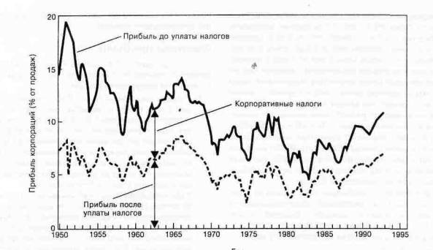
Рис. 7. Тенденции изменения зарплат и доходов в США
Как изменились за последние годы доходы труда и капитала? Реальная зарплата (включая дополнительные выплаты) резко выросла сразу после второй мировой войны, а после 70-х этот рост замедлился. После спада в бурные 70-е норма прибыли на американский предпринимательский капитал после уплаты налогов удвоилась н 80-е годы. Такая перемена ситуации объясняется, в частности, появлением тенденций к дерегуляции, большей открытостью для торговли и информационной революцией.

Slide 65
ЕЩЕ НЕСКОЛЬКО СЛОВ ПО ПОВОДУ ЦЕН НА ФАКТОРЫ ПРОИЗВОДСТВА, ЭФФЕКТИВНОСТИ И РАСПРЕДЕЛЕНИЯ
Недавняя перемена на рынке труда и капитала (за последние два десятилетия доходы ни капитал растут быстро, в то время как зарплаты прибывают в состоянии стагнации) вновь возвращает нас к проблеме справедливости и эффективности распределения дохода в рыночной экономике. Экономисты подчеркивают, что свободный рынок капитала и земли будет стимулировать высокие нормы сбережений и инвестиций, быстрый экономический рост. Что же касается политической сферы, то людей волнует, что тот же свободный рынок сделает богатых еще богаче, а бедных - еще беднее. На этот счет у нас есть три важных соображения.

Slide 66
Доходы людей в рыночных; условиях определяются рентой, процентами и зарплатой. Нам может нравиться или не нравиться конкурентное распределение дохода, но мы должны признать, что конкурентное ценообразование помогает решить вопрос как эффективно производить товары Правильное ценообразование является решающим фактором в обеспечении эффективного выбора факторов в производственном процессе. Рассмотрим, например, к чему приводят различие относительных пропорции земли и труда в разных странах. Сравните Америку с ее колоссальными земельными ресурсами и дефицитом трудовых ресурсов и Гонконг, где земли крайне мало, а трудовых ресурсов - в избытке. В результате взаимодействия предложения и спроса, зарплаты в Америке значительно превышают ренту, в то время как в Гонконге наблюдается совершенно противоположная ситуация. Поскольку эти относительные дефициты передаются ценами на факторы производства, рынки гарантируют выбор эффективных комбинаций "земля-труд". У американцев огромные фермы, и они чрезвычайно экономно используют труд, в то время как земля в Гонконге используется в основном для промышленного и жилищного строительства, а не для землеемкого сельского хозяйства.

Slide 67
2. Дебаты о доходах часто оттесняют очень важный вопрос о роли капитала в рыночной экономике. Накоплением капитала и получением прибыли управляют две основополагающие силы. С одной стороны, спрос на капитал является следствием того, что косвенные или многоступенчатые производственные процессы являются более производительными; воздерживаясь от потребления сегодня, общество может повысить уровень потребления в будущем. С другой стороны, люди должны быть готовы воздерживаться от потребления, чтобы накопить финансовые активы, предоставляя фонды предприятиям, которые сделают прибыльные капиталовложения в многоступенчатые производственные процессы. Эти две силы “технологии и нетерпение” сбалансируются процентной ставкой, которая гарантирует, что накопление капитала обществом будет в точности соответствовать количеству, которые люди готовы изъять из потребления в форме накоплений.

Slide 68
3. Наконец, мы должны помнить, что факторные цены зарплат, ренты, процентов и прибылей не являются неизменными. На них, например, воздействует государство. В соответствии с подходом Генри Джорджа, если обществу не по душе неравенство, являющееся результатом высокой земельной ренты или больших зарплат отдельных выдающихся личностей, налоги на эти факторы будут уменьшать неравенство, не приводя к значительному снижению эффективности производства. Хорошо продуманные налоги на доходы и наследство, эффективные субсидии к зарплатам низкооплачиваемых рабочих и трансферные программы помощи действительно нуждающимся людям могут “сгладить” неравенство, порождаемое рыночной экономикой, не снижая при этом способности факторных цен эффективно управлять рынками и не приводя к чрезмерному сокращению сбережений, инвестиций и экономического роста.

